Slide 1

ДОСТИГАТОР!
Преврати мечту в реальность

Slide 2

0 Блок
СОЗНАТЕЛЬНОЕ
2 урок

Slide 3






ВВЕДЕНИЕ В СОЗНАТЕЛЬНОЕ
4 жизненных позиции, как мы смотрим на мир
Как формируется реальность человека
Значение мышления в жизни человека
6 пагубных способов мышления, которые губят жизнь
Как встроить в себя привычки, которые приведут к успеху
ДОСТИГАТОР. ПРЕВРАТИ МЕЧТУ В РЕАЛЬНОСТЬ

Slide 4

4 ЖИЗНЕННЫХ ПОЗИЦИИ,
КАК МЫ СМОТРИМ НА МИР

Slide 5




Я ОК
Ты ОК
Я ОК
Ты не ОК
Я не ОК
Ты ОК
Я не ОК
Ты не ОК
ДОСТИГАТОР. ПРЕВРАТИ МЕЧТУ В РЕАЛЬНОСТЬ
Notes:
эта картинка для примера.

Slide 6

Задание №1 Проанализируй, в какой позиции ты воспринимаешь мир
Я ОК
Ты ОК
Я ОК
Ты не ОК
здоровая позиция
агрессор, занижение других людей
Я не ОК
Ты ОК
Я не ОК
Ты не ОК
позиция жертвы
безнадежность, критическое отношение к себе и миру
ДОСТИГАТОР. ПРЕВРАТИ МЕЧТУ В РЕАЛЬНОСТЬ

Slide 7
Я ОК, ТЫ ОК
единственная позиция победителя
ДОСТИГАТОР. ПРЕВРАТИ МЕЧТУ В РЕАЛЬНОСТЬ

Slide 8

ОТ ТВОЕЙ ЖИЗНЕННОЙ ПОЗИЦИИ И ТВОЕГО МЫШЛЕНИЯ ЗАВИСИТ ТВОЯ РЕАЛЬНОСТЬ!
ДОСТИГАТОР. ПРЕВРАТИ МЕЧТУ В РЕАЛЬНОСТЬ

Slide 9

Как формируется реальность человека
Notes:
То что с тобой происходит сейчас это результат работы твоего сознания в прошлом
Пример со звездами. Изменив свои мысли, ты не сразу замечаешь изменения в жизни.
Опасность: многие думают, а ничего не меняется и забивают болт. А нужно продолжать так как изменения будут, но позже.
Каждый день по 5 минут правильных мыслей полностью изменят твою жизнь!
Глава 11 - концентрация размышления
Тренируй свой мозг думать правильные мысли иначе станешь заложником его мыслей!
5 - 10 минут размышляем на какую либо тему. Только на счет нее и глубоко.

Slide 10
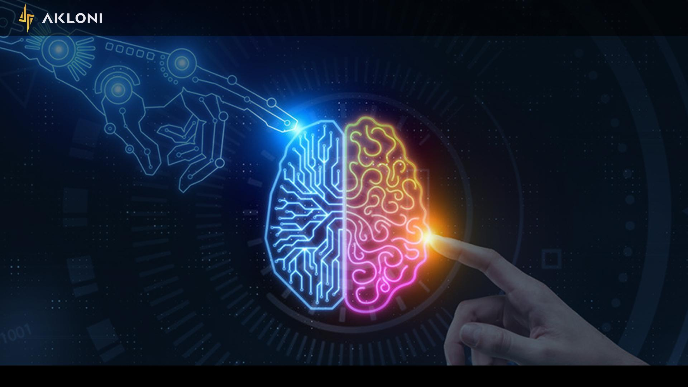
ЧЕЛОВЕК МЫСЛИТ С ПОМОЩЬЮ МОЗГА
Как работает наш мозг
РЕАЛИЗУЮЩАЯ ЧАСТЬ
ДУМАЮЩАЯ ЧАСТЬ
Все, что попадает в думающую часть, формирует реальность через реализующую часть!
ДОСТИГАТОР. ПРЕВРАТИ МЕЧТУ В РЕАЛЬНОСТЬ
Notes:
Когда мы думаем - мы выделяй энергию, которая превращается в реальность!
Мозг влияет на материальную действительность
Когда ты прокачиваешь когда ты развиваешься это подобно восхождение на гору с каждым подъемом ввиду открывается все лучше и лучше и видимость все дальше и больше
Есть два мира: внутренний и внешний. Мы часто позволяем господствовать внешнему миру над нами
Сознание творит действительность, а вы творите свое сознание!

Slide 11
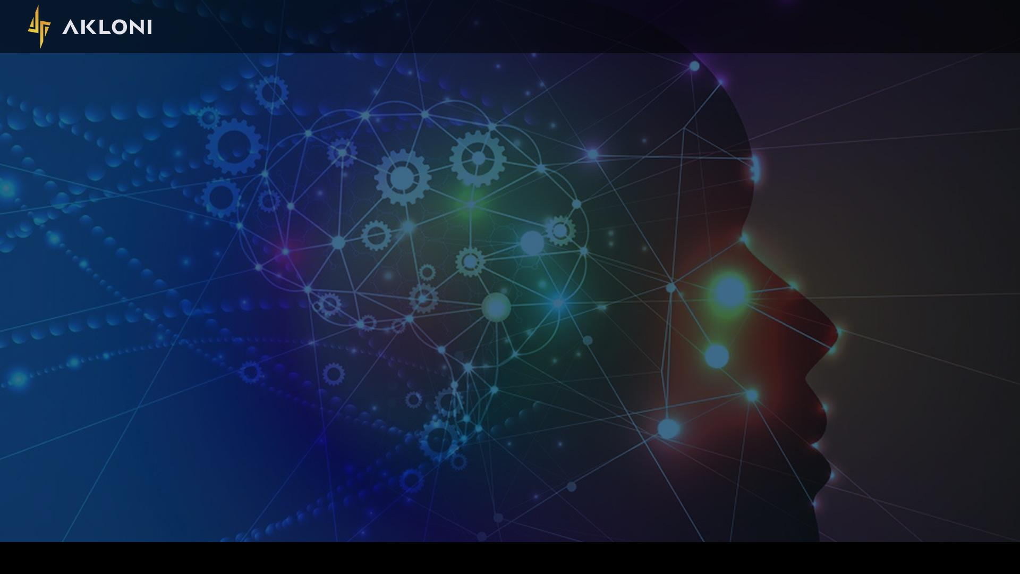
ЧЕМ ТЫ “КОРМИШЬ” СВОЙ МОЗГ?
ДОСТИГАТОР. ПРЕВРАТИ МЕЧТУ В РЕАЛЬНОСТЬ
Notes:
Потребление информации тоже самое, что и потребление еды. Ведь если ты будешь раз в неделю питаться правильно , а все остальные дни есть фастфуд, то, вряд ли, получишь фигуру своей мечты. Ровно то же происходит и с информацией: если на протяжении всего времени в твой мозг поступает информационный мусор , то одна книга тебе не поможет и ничего не изменится в твоей жизни. Информация, как и еда, тоже может быть ядом.

Slide 12
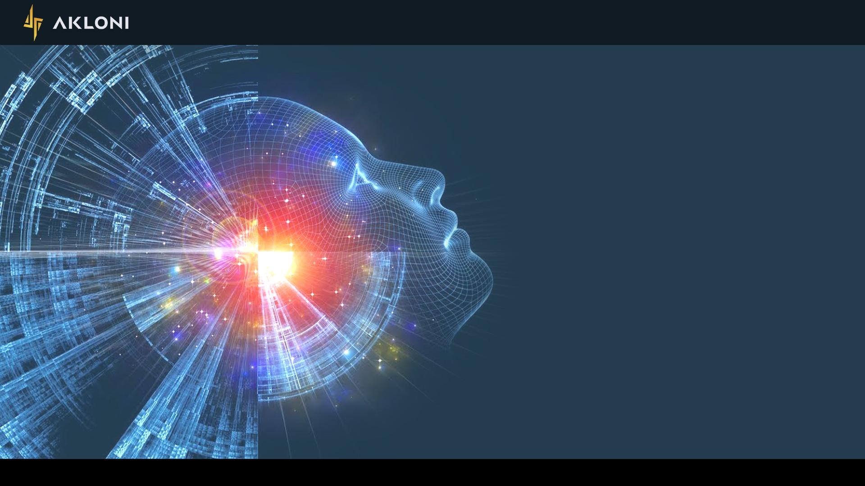
МОЗГ НЕ УМЕЕТ
НЕ УЧИТЬСЯ!
Он учится постоянно на той информации, которую ты ему даешь
Соответственно, все что ты делаешь
или не делаешь — результат той информации, которая поступает
в твой мозг!
ДОСТИГАТОР. ПРЕВРАТИ МЕЧТУ В РЕАЛЬНОСТЬ

Slide 13

КОРМИ СВОЙ МОЗГ
ПРАВИЛЬНО!
ДОСТИГАТОР. ПРЕВРАТИ МЕЧТУ В РЕАЛЬНОСТЬ

Slide 14
Значение мышления в жизни человека

Slide 15

Почему важно правильно мыслить?
Мозг не видит разницы между реальностью и воображением (одинаково реагирует)
Мысль — это энергия. Мы становимся тем, о чем больше всего думаем.
От качества мыслей зависит наше здоровье (психосоматика), внешний вид, настроение, эмоции и чувства.
От образа мышления зависит наше окружение.
Позитивное мышление увеличивает шансы на успех.
↓
Уровень жизни во всех сферах в целом
ДОСТИГАТОР. ПРЕВРАТИ МЕЧТУ В РЕАЛЬНОСТЬ
Notes:
Сама по себе мысль как искра, мало что может изменить, но если ее постоянно повторять, то будет пожар.
Чем больше число повторений мысли, тем большую силу она обретает
Размышляя мы создаем реальность вокруг себя!
Следи за своими мыслями!
Многие люди хотят успеха ну думают о своих недостатках и ограничениях, почему они не могут достичь успеха тем самым им никогда не достичь успеха что
Каждый сам выбирает кем ему быть и как ему жить!
Не многих удерживает рабство, многие за него сами держатся.
Успешные люди становится ещё успешней, потому что визуализируют успех!

Slide 16
Каждый день у нас возникает 1000 мыслей и мы очень часто
их не контролируем.
Представь, что за каждую позитивную мысль ты получил бы $100, а за каждую негативную — у тебя забирали бы $100. Как бы тогда ты относился к своим мыслям?
Вместо долларов выделяется энергия, которая создает реальность вокруг тебя!
ДОСТИГАТОР. ПРЕВРАТИ МЕЧТУ В РЕАЛЬНОСТЬ
Notes:
Вы это уже слышали, но это не означает, что ты это понимаешь!
Если бы мы сразу все поняли, мы бы сгорели. Мозг это предохранитель, чтобы не сгореть от перегруза информации
Чем больше число повторений мысли, тем большую силу она обретает
Сама по себе мысль как искра, мало что может изменить, но если ее постоянно повторять, то будет пожар.

Slide 17

ФОРМУЛА ДОСТИЖЕНИЯ УСПЕХА 10/40/50
50%
окружение
40%
образ мышления
10%
знания, навыки, умения
ДОСТИГАТОР. ПРЕВРАТИ МЕЧТУ В РЕАЛЬНОСТЬ
Notes:
Выбирай свои убеждения, окружение с умом. Ты и причина и решение твоих проблем.

Slide 18
Задание №2 Отследи свои мысли
На протяжении нескольких дней отследи и запиши, какие мысли тебя посещают!
Каких было больше — положительных или отрицательных?
ДОСТИГАТОР. ПРЕВРАТИ МЕЧТУ В РЕАЛЬНОСТЬ
Notes:
Шаблон оформления задания, куратор отправит в чат

Slide 19

6 ПАГУБНЫХ СПОСОБОВ МЫШЛЕНИЯ,
КОТОРЫЕ ГУБЯТ ЖИЗНЬ

Slide 20

1
2
3
Ты видишь мир
черно-белым
Ищешь проблемы там,
где их нет
Ты боишься выйти
из зоны комфорта
4
5
6
Ты считаешь, что
уже все знаешь
Завидуешь,
хейтишь
Закрыт
к новому
ДОСТИГАТОР. ПРЕВРАТИ МЕЧТУ В РЕАЛЬНОСТЬ

Slide 21

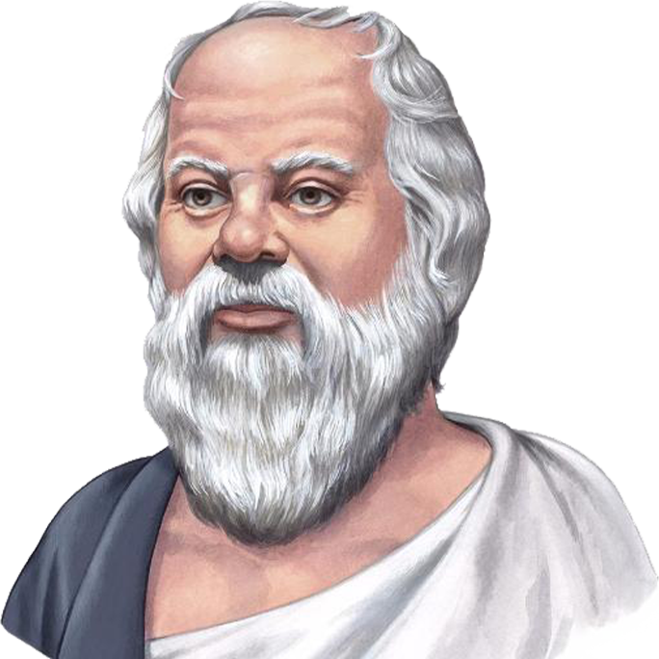
Самая большая победа —
победа над своим
негативным мышлением!
Сократ
ДОСТИГАТОР. ПРЕВРАТИ МЕЧТУ В РЕАЛЬНОСТЬ

Slide 22

КАК ВСТРОИТЬ В СЕБЯ ПРИВЫЧКИ,
КОТОРЫЕ ПРИВЕДУТ К УСПЕХУ

Slide 23

ЧЕЛОВЕК ЖИВЕТ В РЕЖИМЕ АВТОПИЛОТА
Наши действия и реакции на 96-98% автоматические
(как мы едим, как общаемся, в котором часу просыпаемся, одеваемся, как заботимся о своем здоровье и т.д.)
Создать правильные привычки — это основополагающий шаг в достижении цели!
ДОСТИГАТОР. ПРЕВРАТИ МЕЧТУ В РЕАЛЬНОСТЬ
Notes:
Миф, что привычка закрепляется за 21 день/ С 21 дня до трех месяцев - период “наибольших обломов”. Привычка закрепляется через 3 месяца!!

Slide 24

4 ШАГА, КАК РАЗВИТЬ В СЕБЕ ПРИВЫЧКУ
Уделять время для новой привычки каждый день
Принять твердое решение меняться
Постоянно ее оттачивать
Определить преимущества, которые принесет новая привычка
1
3
2
4
ДОСТИГАТОР. ПРЕВРАТИ МЕЧТУ В РЕАЛЬНОСТЬ

Slide 25

Совершаешь поступки
Выработаешь привычку
Формируешь характер
Выработаешь привычку
Формируешь характер
Получаешь судьбу!
ДОСТИГАТОР. ПРЕВРАТИ МЕЧТУ В РЕАЛЬНОСТЬ

Slide 26
Задание №3 Работа с привычкой
Выпиши привычки, которые мешают достичь результата . «Ритуалы», которые тянут назад.
Пример: откладывать все на потом, вести неправильный образ жизни, вставать после 12.00 дня каждый день и т.д.
На протяжении сентября все вместе будем встраивать первую привычку — привычка позитивного мышления.
ДОСТИГАТОР. ПРЕВРАТИ МЕЧТУ В РЕАЛЬНОСТЬ

Slide 27

Выводы второго урока
Единственное, что тебе мешает и не дает добиться успеха — это твоя жизненная позиция и твои мысли.
Мозг создает окружающую тебя действительность.
Соблюдай информационную диету: тщательно выбирай, с кем общаться, где учиться, что читать и смотреть.
Выстраивай правильные привычки за 90 дней.
Самая большая победа — победа над своим негативным мышлением!
ДОСТИГАТОР. ПРЕВРАТИ МЕЧТУ В РЕАЛЬНОСТЬ

Slide 28
Задания второго урока
На протяжении нескольких дней отслеживай свои мысли, напиши отчет.
Тренируй свой мозг. В течении 10 минут непрерывно думай над одной целью
Список привычек, которые не дают достичь результата
Вырабатывай привычку позитивного мышления.
ДОСТИГАТОР. ПРЕВРАТИ МЕЧТУ В РЕАЛЬНОСТЬ
Notes:
Сказать, что скину опросник в чат. (вопросы по 1 блоку вносить)

